Slide 1
Introdução a Probabilidade

Slide 2
Probabilidade
Procura quantificar as incertezas existentes em determinada situação.
Não é possível fazer inferências estatísticas sem utilizar alguns resultados da teoria das probabilidades.
‹#›

Slide 3
Probabilidade
Experimento Aleatório
Espaço Amostral
Eventos
‹#›

Slide 4
Experimento Aleatório
Experimentos ou fenômenos aleatórios são aqueles que, mesmo repetidos varias vezes sob condições semelhantes, apresentam resultados imprevisíveis.
‹#›

Slide 5
Espaço Amostral
A cada experimento correspondem, em geral, vários resultados possíveis. Assim, ao lançarmos uma moeda, há dois resultados possíveis: ocorrer cara ou ocorrer coroa. Já ao lançarmos um dado há seis resultados possíveis: 1, 2, 3, 4, 5 ou 6.
‹#›

Slide 6
Espaço Amostral
Ao conjunto desses resultados possíveis damos o nome de espaço amostral ou conjunto universo, representados por S ou Ω.
‹#›

Slide 7
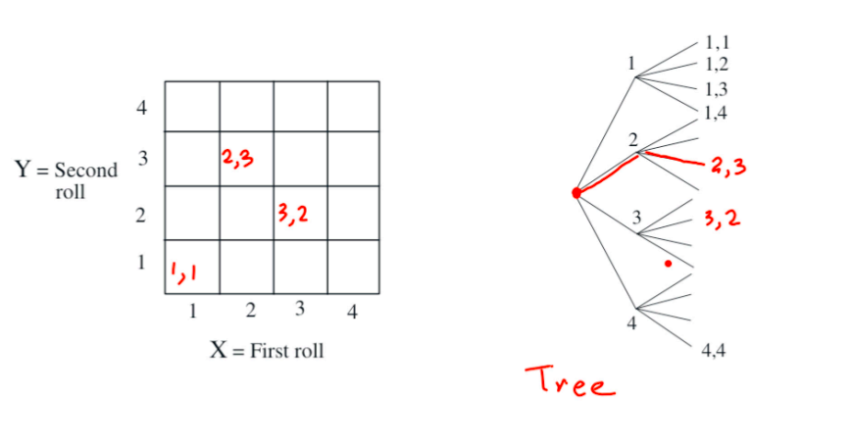
Espaço Amostral discreto
‹#›

Slide 8
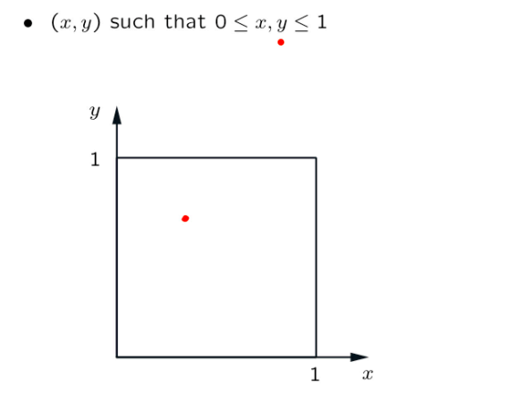
Espaço Amostral contínuo
‹#›

Slide 9
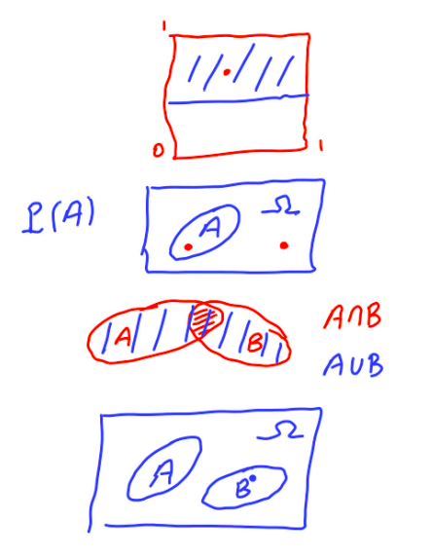
Eventos
Chamamos de eventos qualquer subconjunto do espaço amostral Ω de um experimento aleatório.
‹#›

Slide 10

Propriedades Gerais
Seja ε um experimento aleatório e Ω espaço amostral associado a ε. A cada evento A associa-se um número real representado por P(A) que é denominado probabilidade de A que satisfaça às seguintes propriedades:
0 ≤ P(A) ≤ 1
P(Ω) = 1
Se A e B são eventos mutuamente
exclusivos então:
P(A U B U C) = P(A) + P(B) + P(C)
‹#›

Slide 11


Probabilidade com Eventos
Várias conseqüências relacionadas a P(A) decorrem das condições citadas anteriormente.
Se A for o evento vazio (∅), então:
P(A) = P(∅) = 0
Se A e B são dois eventos quaisquer, então:
P(A U B) = P(A) + P(B) – P(A ∩ B)
Se for o evento complementar de A então:
P( ) = 1 – P(A)
‹#›

Slide 12
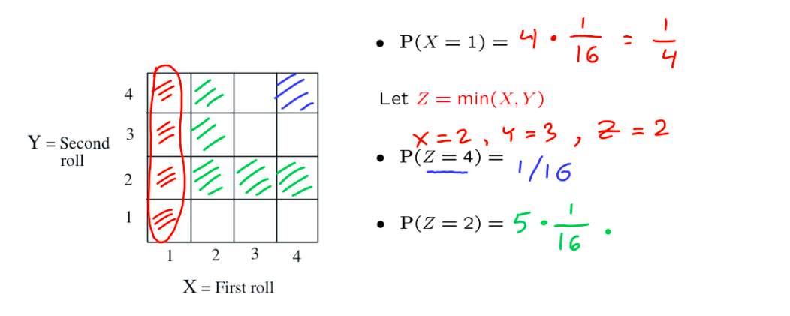
Exemplo discreto
‹#›

Slide 13
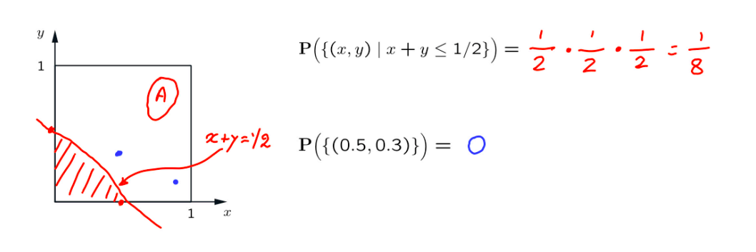
Exemplo contínuo
‹#›

Slide 14
Steps do calculo de probabilidade
Especificar o espaço amostral
Especificar a lei de probabilidade
Identificar o evento de interesse
Calcular
‹#›

Slide 15
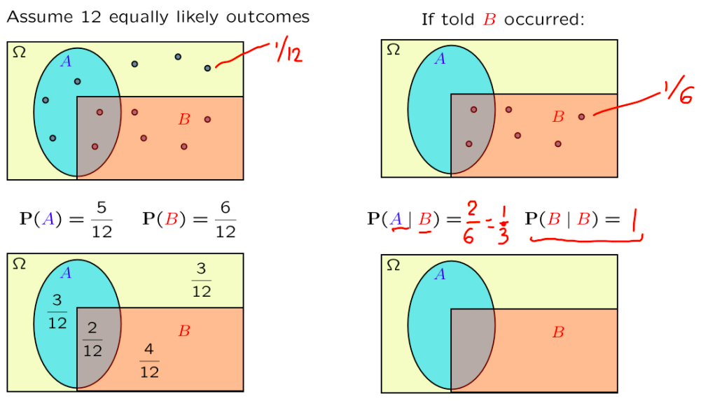
Probabilidade condicional
‹#›

Slide 16
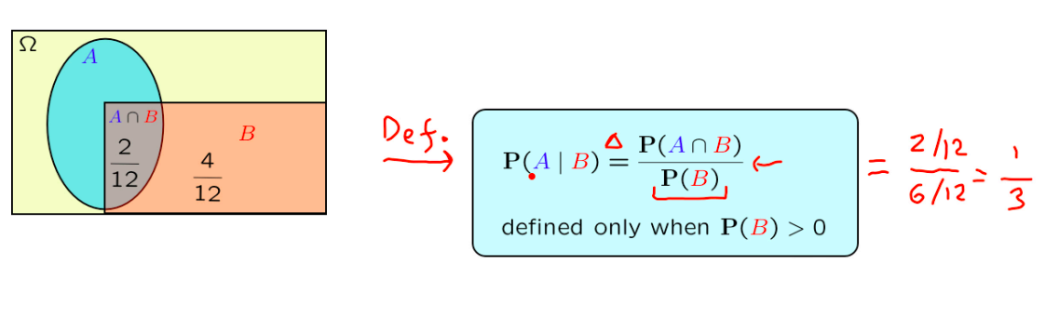
Probabilidade condicional
Sejam A e B dois eventos associados ao experimento ε. Denotaremos por P(A|B) a probabilidade condicionada do evento B, quando A tiver ocorrido.
‹#›

Slide 17
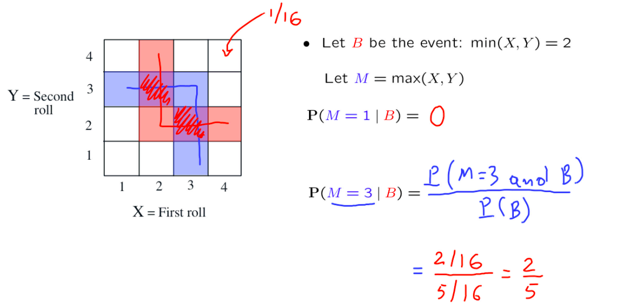
Probabilidade condicional
‹#›

Slide 18
Independência de Eventos
Dado dois eventos A e B de um espaço amostral Ω, diremos que A independe de B se:
P(A | B) = P(A)
Isto é, independe de B se a ocorrência de B não afeta a probabilidade de A.
Dois eventos A e B são chamados independentes se
P(A ∩ B) = P(A) x P(B).
‹#›

Slide 19
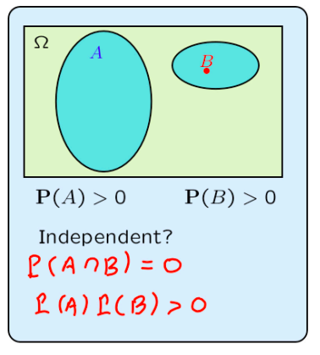
Independência de Eventos
Eventos independentes é diferente de eventos separados. Eventos independentes são aqueles que quando ocorrem não alteram nossas conclusões sobre a ocorrência do outro.
‹#›

Slide 20
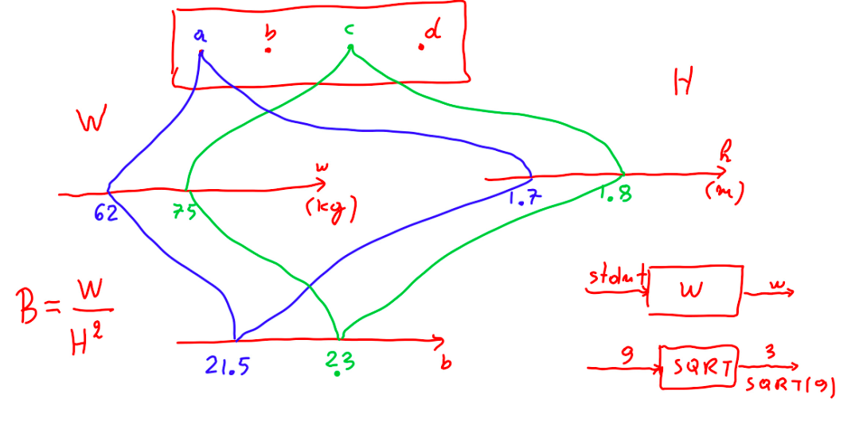
Variável Aleatória
‹#›

Slide 21
Variável Aleatória
Se a variável aleatória pode assumir somente um particular conjunto de valores (finito ou infinito enumerável), diz-se que é uma variável aleatória discreta.
Uma variável aleatória é dita contínua se pode assumir qualquer valor em um certo intervalo.
‹#›

Slide 22
Função de Probabilidade
Qual que é a função que associa os diferentes valores da variável aleatória aos resultados possíveis?
Ex: Imagine uma central de relacionamento com clientes que tem 6 atendentes. A probabilidade de estar atendendo é .6
Qual a função que descreve a probabilidade de estarem atendendo?
‹#›

Slide 23
Função de Probabilidade
X = nro de atendentes ocupados
X= 0,1,2,3,4,5,6
‹#›

Slide 24
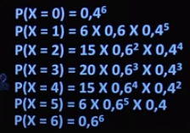
Função de Probabilidade
‹#›

Slide 25
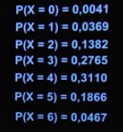
Função de Probabilidade
‹#›

Slide 26
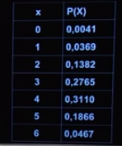
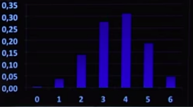

Função de Probabilidade
‹#›

Slide 27
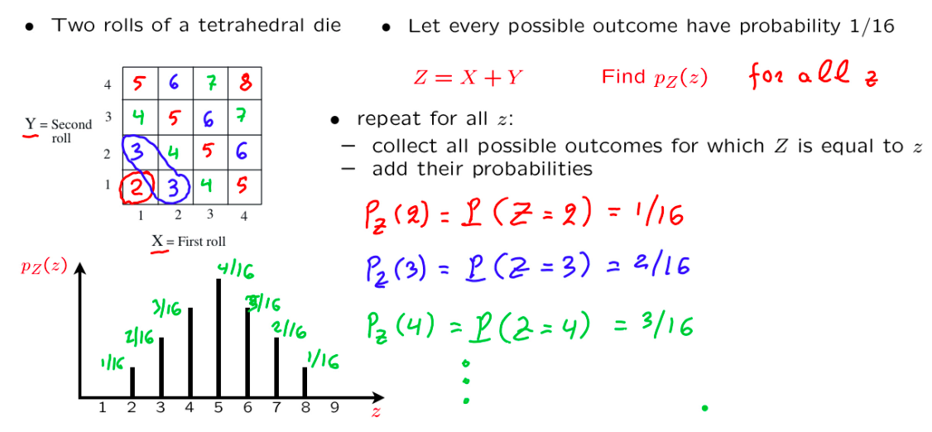
Função de Probabilidade
‹#›

Slide 28
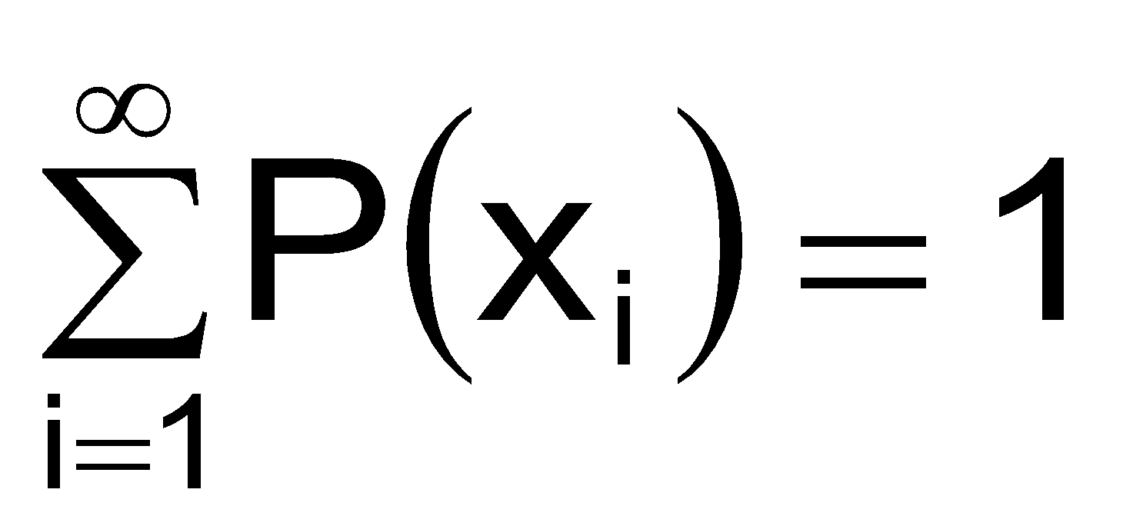
Função de Probabilidade de uma Variável Aleatória Discreta
É a função de probabilidade no ponto, ou seja, é o conjunto de pares
(x_{i} ; P(x_{i})), para i = 1, 2, ..., n, ...
Para cada possível resultado de x teremos:
(i) 0 ≤ P(x) ≤ 1
(ii)
‹#›

Slide 29
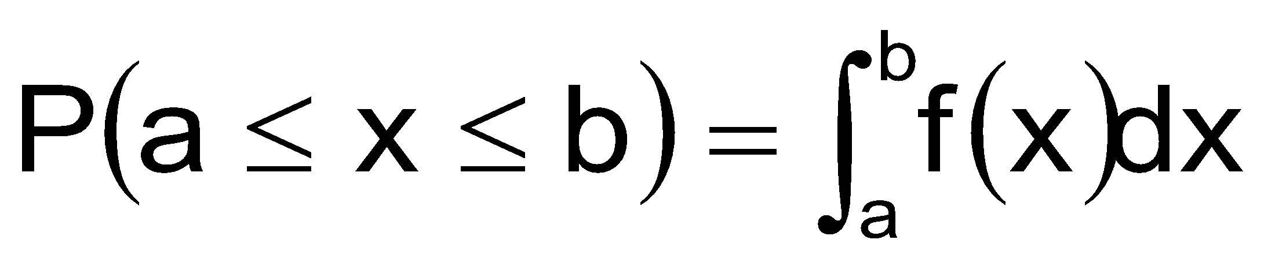
Função de Probabilidade de uma Variável Aleatória Contínua
É uma função de probabilidade quando X é definida sobre um espaço amostral contínuo.
Se quisermos calcular a probabilidade de X assumir um valor x entre “a” e “b” devemos calcular:
‹#›

Slide 30
Distribuição de Probabilidade de uma Variável Aleatória Contínua
f(x)
x
a
b
Onde a curva limitada pela área em relação aos valores de x é igual a 1
‹#›

